Slide 1
客房服务与管理
----------Room service and management----------
人文与旅游学院
客房教学团队

Slide 2
06
客房服务质量管理
Quality management of room service
客房服务质量管理
客人投诉的处理
客房清洁质量管理

Slide 3
学习目标：
理解客房服务质量的基本内涵，掌握服务质量的控制和处理宾客投诉的方法。
学习重点：
服务质量的控制方法。
学习难点：
服务质量标准的建立。

Slide 4
OPTION
06
OPTION
01
一、客房服务质量的构成
服务质量（Service Quality）是指以设备或产品为依托的劳务适合和满足宾客物质和精神需求的程度。适合和满足的程度越高，服务质量就越好。客房服务质量要素一般由以下6个方面构成：
OPTION
05
OPTION
02
1
服务态度
4
服务效率
2
服务技巧
5
礼节礼貌
OPTION
04
OPTION
03
3
服务方式
6
清洁卫生

Slide 5
（三）服务方式
客房服务项目大体上可分为两大类：
附加服务项目
即在服务指南中明确规定的，对每个宾客几乎都要发生作用的那些服务项目。
是指由客人即时提出，不是每个宾客必定需要的服务项目。
基本服务项目

Slide 6
（四）服务效率
服务效率有3类：
用工时定额来表示的固定服务效率。
用时限来表示的服务效率。
有时间概念，但没有明确的时限规定，是靠客人的感觉来衡量的服务效率。

Slide 7
二、客房服务质量标准的建立
客房服务质量标准设计的依据
客房服务质量标准的内容

Slide 8
（一）客房服务质量标准设计的依据
客房服务质量标准的设计主要应该考虑3个方面的因素：
适应性
设备设施的质量标准必须和饭店星级与档次相适应，星级越高，客房服务设施就越完善，设备就越豪华舒适。
OPTION 01
合理性
服务质量的标准必须和产品价值相吻合。
OPTION 02
OPTION 03
针对性
服务质量的标准必须以客人的需求为出发点。

Slide 9
（二）客房服务质量标准的内容
根据客房服务质量标准设计所要考虑的因素，客房服务质量的标准应包括10个方面的内容：
服务效率标准
服务效率标准指在对客服务中建立的服务的时效标准，以保证客人得到快捷、有效的服务。
服务程序标准
服务程序标准指将服务环节根据时间顺序进行有序排列，既要求做到服务工作的有序性，又要求保证服务内容的完整性。
服务设施用品标准
服务设施用品标准指饭店对客人直接使用的各种设施和用品的质量和数量做出严格的规定。
服务工作标准
服务工作标准主要指饭店为保证客房服务质量水平对服务工作所提出的具体要求。
服务状态标准
服务状态标准指饭店针对给客人所创造的环境状态、设施使用保养水平提出的标准。

Slide 10
服务语言标准
服务语言标准指饭店规定的待客服务中所必须使用的标准化语言。
服务技能标准
服务技能标准指客房服务员所应具备的服务素质和应达到的服务等级水平以及语言能力。
服务规格标准
服务规格标准指饭店对各类客人提供服务所应达到的礼遇标准。
服务态度标准
服务态度标准指对服务员提供面对面的服务时所应表现出的态度和举止礼仪做出的规定。
服务质量检查和事故处理标准
服务质量检查和事故处理标准是对前述服务标准贯彻执行所制定的标准，也是饭店服务质量的必要构成部分。

Slide 11
三、客房服务质量控制的主要环节
准备过程的质量控制
在宾客到店之前，各岗位做好充分准备工作、加强质量管理，这是保证服务质量的物质基础和前提条件，直接关系到整个服务过程的质量。
接待服务过程的质量控制
接待服务过程是客房服务全过程中的关键环节，其质量是客房服务质量最直接、最具体的体现。
结束过程的质量控制
接待服务结束工作的质量控制，是客房全过程质量控制的最后一个环节。

Slide 12
（一）准备过程的质量控制
01
02
精神准备
物质准备
要求每个服务人员必须精神饱满、思想集中、着装整洁、规范上岗。必要时，要事先了解客人的身份、生活习惯等，以便有针对性地提供服务。
物质准备包括前厅、客房、安全保卫等各方面的准备工作。保证宾客一进店，就能提供满意的服务。

Slide 13
（二）接待服务过程的质量控制
接待服务过程的质量控制主要有以下两方面内容：
严格执行接待服务规范，加强服务质量检查。
搜集质量信息，分析产生质量问题的原因，尽快研究改进。

Slide 14
（三）结束过程的质量控制
主要内容有：
STEP
01
正确处理宾客遗留、遗弃物品。做好新一轮的服务接待准备工作，以迎接下一批宾客的到来。
宾客离店前的工作
STEP
02
宾客离店后的工作

Slide 15
1．宾客离店前的工作
掌握宾客离店时间，认真核对宾客账单，保证准确、及时结账，防止漏账。
服务人员要主动、诚恳地征求意见，对服务质量不足之处要表示歉意。对一些未尽事宜或宾客提出的要求和投诉，要尽可能给予补救和答复解决。
STEP 02
STEP 01
宾客离店时，主动告别，并表示感谢，欢迎下次光临。
STEP 03.

Slide 16
四、提高客房服务质量的途径
培养员工的服务意识
服务意识是饭店全体员工在与一切饭店利益相关的人或组织的交往中所体现的为其提供热情、周到、主动的服务的欲望和意识。
强化训练，掌握服务技能
服务技能和操作规程是提高客房服务质量和工作效率的重要保障，客房部服务员必须熟练掌握。
02
01
为客人提供个性化服务
为客人提供相应的个性化服务，才能使客人对客房部的服务有更高的满意度。
为客人提供微笑服务
微笑服务是客房员工为客人提供真诚服务的具体体现，是服务工作所要求的基本礼貌礼节，是优质服务的基本要求。
04
03

Slide 17
搞好与酒店其他部门的合作与协调
加强员工培训
客房部的对客服务工作必须得到其他部门的理解和支持才能顺利完成。客房部也必须理解和支持上述部门的工作，加强与这些部门的信息沟通。
服务质量的高低，直接取决于服务人员素质的高低，而培训是提高员工素质的有效手段，饭店应把培训工作列为重点工作来抓。
征求客人对服务质量的意见
客人是客房服务的直接消费者，最能发现客房服务中的缺陷，因此对服务产品也最有发言权。

Slide 18
（一）培养员工的服务意识
要培养客房服务员的服务意识就必须先培养服务员对本职工作的热爱，只有真心喜欢这份工作，工作起来才会有热情，才会主动，才会有强烈的为客人服务的欲望。
要培养客房服务员的服务意识就必须正确理解服务对象的需求、情绪和误解，真正做到急客人之所急。
要培养客房服务员的服务意识就必须正确认识所从事的工作，不断更新观念，做到敬岗爱业。

Slide 19
（六）征求客人对服务质量的意见
征求客人意见可以有多种途径，最常用的有两种方式：
设置客人意见簿。及时征求客人对于客房部各项服务的意见，可在客房设置意见簿，而且应落到实处，注意对其进行管理。
直接向客人征求意见。

Slide 20
五、优质服务
01
02
客房优质服务的内涵
宾客类型和服务方法

Slide 21
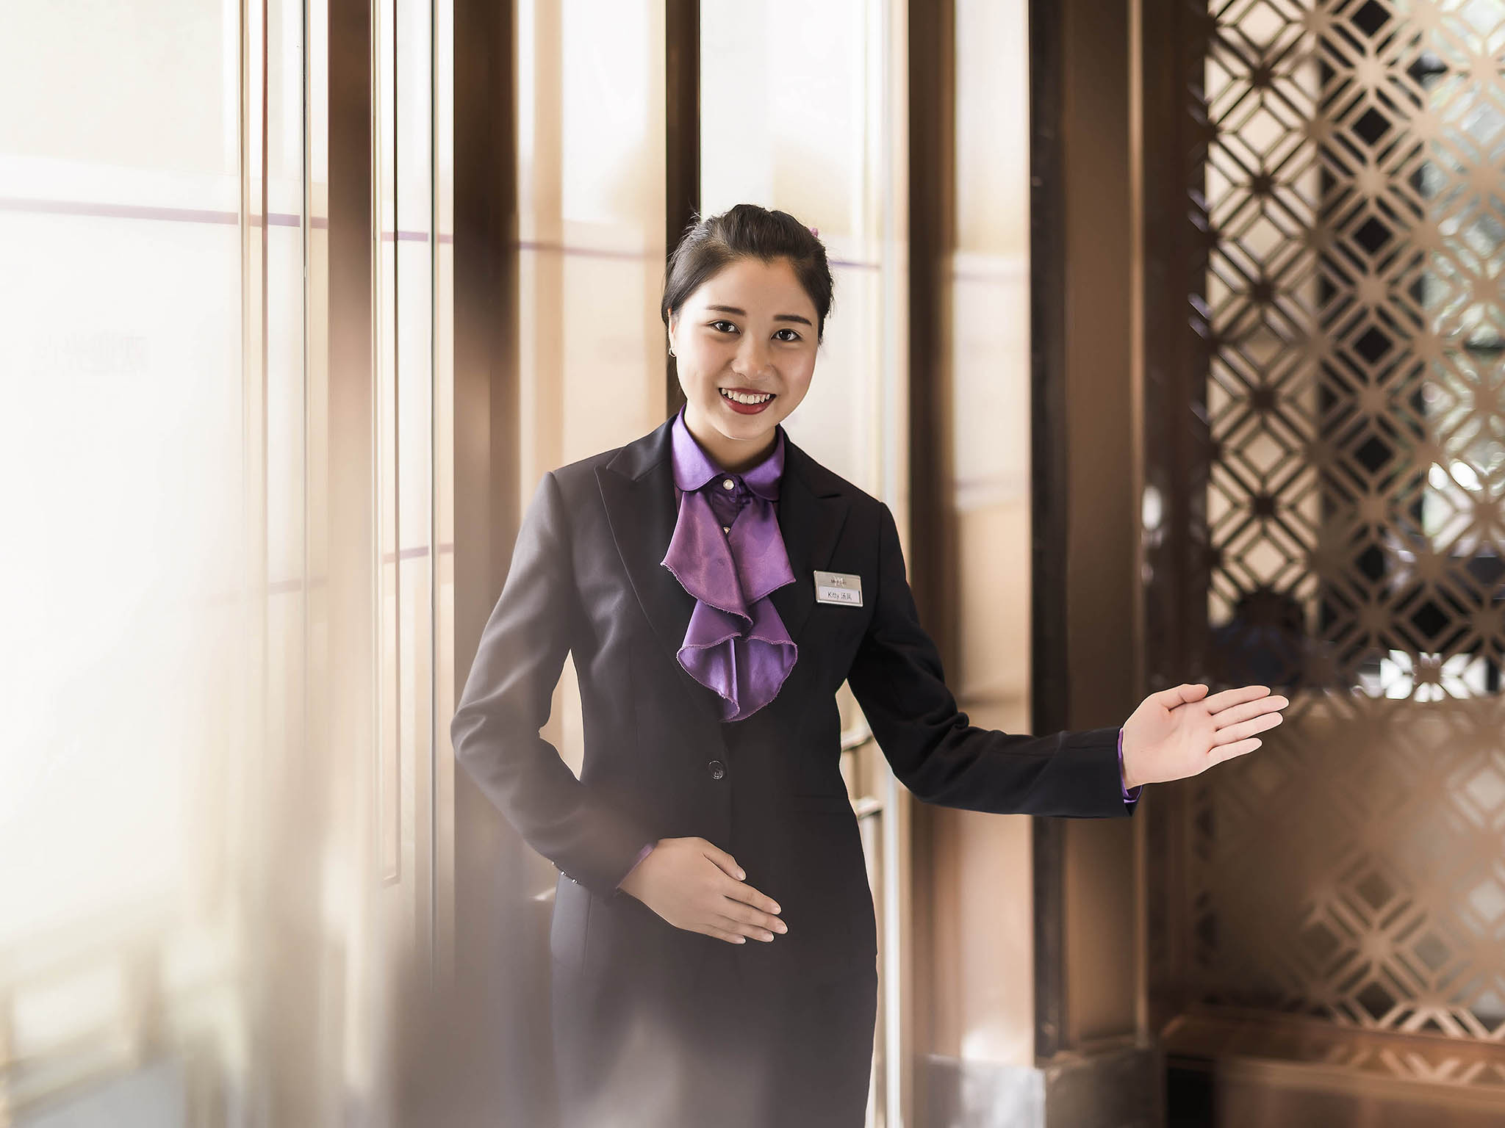
（一）客房优质服务的内涵
1．优质服务的含义
所谓优质服务就是最大限度地满足客人的正当需求。客房优质服务必须是站在客人的角度，以客人之需而随机应变，在标准化服务的基础上提供有针对性的超常的个性化服务，以达到或超过不同住宿客人的期望。

Slide 22
2．个性化服务
个性服务的内容比较广泛，有时也很凌乱、琐碎，归纳起来有5个方面：
意外服务
在客人发生意外时，提供“雪中送炭”式的服务。
OPTION
03
能满足癖好服务
这是最具体、最有针对性的个性服务，对一些客人的奇特需要，只需满足就是最好的服务。
（电脑）自选服务
通过客房电视电脑系统进行操作，有客人自选个人留言、消费账目查询、结账等服务。
OPTION
OPTION
02
04
心理服务
凡是满足客人心理需求的人以及个性化的服务都会给客人带来极大惊喜，这要求服务员有较强的观察和揣摩能力。
更灵活的服务
不管是否符合规范，只要客人提出要求且是合理的，饭店就应尽最大可能去满足他们。
OPTION
OPTION
01
05

Slide 23
个性化服务分为两个层次：
被动的
主动的
是由客人提出非规范需求。
是服务人员主动提供的有针对性的服务。

Slide 24
（二）宾客类型和服务方法
了解客人的需求特点，采取有针对性的服务是客房管理者和服务人员提高对客服务的前提。
商务旅游型
长住型
蜜月旅游型
01
06
02
05
03
旅游疗养型
修学旅游型
04
华侨旅游型

Slide 25
1．商务旅游型
服务方法：推荐豪华客房，选派素质高、外语好、业务精的服务人员为商务客人服务，以高质高效为第一要求；为客房增添办公设备，改善办公条件；对立国家的客人或商业竞争对手不要安排在同一楼层。客人的需求要尽快满足，有邮件要立即送到房间。
2．蜜月旅游型
服务方法：安排安静、明亮的大床间，如有预订，应有所准备。如贴红喜字，摆放鲜花。多介绍当地的旅游景点、风味餐馆和旅游商店，方便客人游玩和购物。这类客人白天多外出，客房清洁等服务要抓紧搞好，客人回来后少进房打扰。

Slide 26
3．修学旅游型
服务方法：对这些小客人在生活起居方面要多给予关心照顾，态度要亲切和蔼。提供服务时要迅速，讲话单刀直入，问清要求后立即去做，讲求效率。可以多介绍图书馆、文物古迹和自然旅游景观。
4．华侨旅游型
服务方法：分配房间时要判断客人的消费水平，区别对待。服务人员对华侨客人一定要热情亲切，使他们感受到 “回家”的温暖。对老年人更要多方关照，嘘寒问暖，多介绍家乡的建设成就、名胜古迹、地方风味、旅游纪念品商店和中草药店，关心饮食起居，有代办需求要尽力办好。

Slide 27
华侨是境外来大陆旅游客人中的最大群体。一般有4类：
政府有关部门邀请回国的教授、学者等高级知识分子和著名人士；
回国寻求投资和经济合作的商界人士；
4．华侨旅游型
旅游团队；
自费探亲或治病疗养的老年人。

Slide 28
5．旅游疗养型
有些客人有慢性病，会借旅游机会看病或疗养。这类客人在饭店逗留时间长，活动有规律。客房应时时保持清洁状态，经常做小整理，使客人心情舒畅。客人休息时不要打扰，保持楼道安静。多介绍食疗保健知识，推荐适合客人口味的饮食或请餐厅为客人提供特殊饮食，此外也要为房内用餐提供方便。

Slide 29
服务方法：长住客工作紧张，服务员要给予理解关照。清理房间要尽量安排在客人非办公时，清扫时对于客人的文件物品要特别注意，开窗换气时不要被风吹散，不要挪动翻看。茶具、饮料、手巾、记事便签等用品要专门配备，按客人要求及时送上。对于长住客在房内安放办公设备和生活设施的要求应尽量满足，但服务员在日常服务中要注意检查安全隐患，及时汇报领导和提醒客人。有的饭店会记住长住客的生日，到时送上鲜花或果篮。
6．长住型

